Slide 1
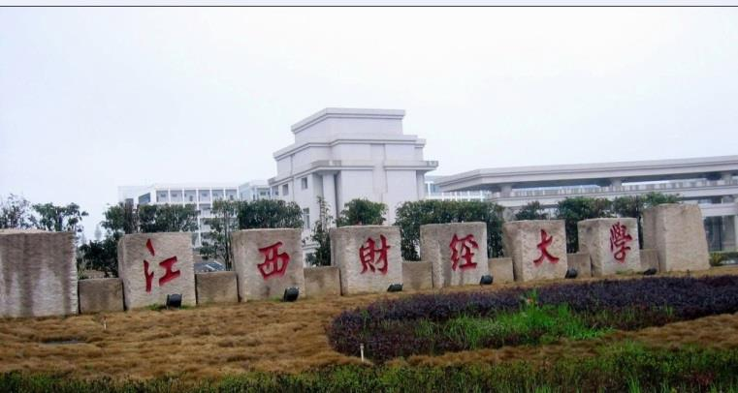
把好研究生教育龙头 抓改革、促发展、提质量
——研究生院2014年工作总结

Slide 2
研究生教学管理概况
规模
在校研究生近5000人，全日制硕士3461人、博士280人。
紧紧围绕“抓改革、促发展、提质量”的工作方针
教育管理
具体工作
具体工作包含：招生考试、教育培养、学科建设、学位授予、奖助体系、研究生活动等。

Slide 3
一、主要工作举措
二、工作成效

Slide 4
一、主要工作举措
1.做实学科建设，内涵建设迈出新步伐;
2.抓好招生源头，吸引优质生源;
3.重视培养模式改革，分类培养稳步推进;
4.规范学位管理，论文质量明显提升;
5.强化导师队伍，提升师资水平;
6.完善保障体系，奖助学成为研究生教育的路标和指挥棒;
7.丰富学生活动，提升研究生综合素质;
8.促进学生就业，就业率和就业质量均居全省领先地位;
9. 重视调查研究，努力提高管理水平;
10.加强基层组织建设，提升服务水平。

Slide 5
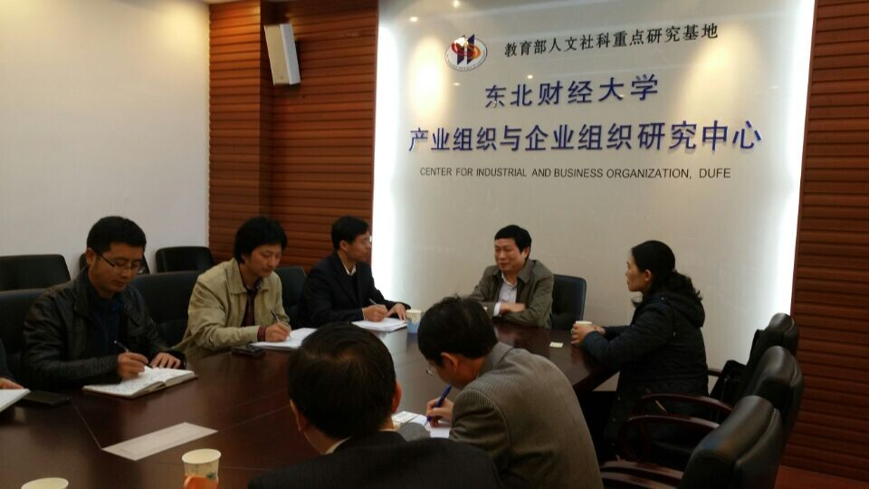
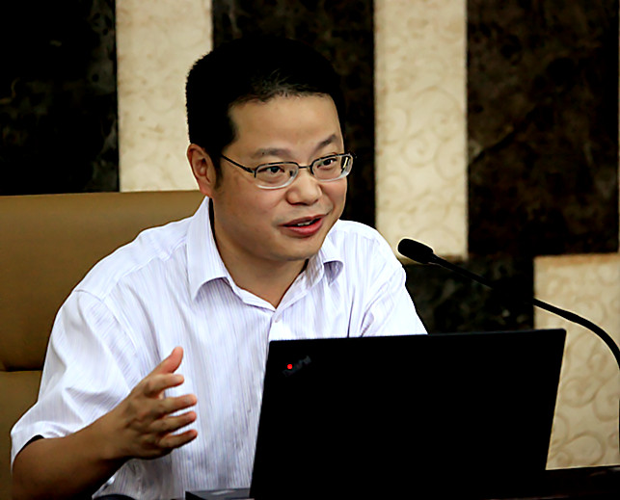
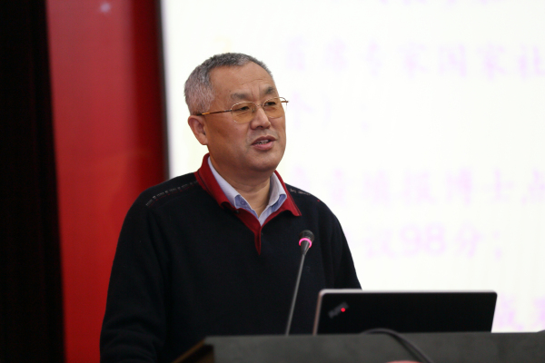
1.做实学科建设，内涵建设迈出新步伐
召开全校学科建设工作会议，理清学科建设工作思路和方向；
邀请邓大才、于立等外校专家就学科建设工作进行专题讲座；
赴武大、华师、东财、中南财经等高校进行学科建设工作调研；
编写《10所财经院校学科发展态势对比分析报告》、《学科建设调查问卷分析报告》、《学科建设经费使用情况分析报告》等4个调研报告；
形成我校《学位授权点评估实施方案》、《学科评估办法》等有关文件。

Slide 6
2.抓好招生源头，吸引优质生源
博士招生试行申请审核制，部分导师可自主选择优质生源；
实行新生“学业奖学金”实施办法，吸引优质生源；
通过中国教育在线网长期进行招生宣传。
录取全日制博士63人、硕士1228人，在职攻读507人
完成了2015年推免生工作，推荐145人
录取
推免
规范有序
零投诉
新突破
考务
博士审核
完成了2015年研究生命题、考试工作
推行了博士申请审核制招生制度

Slide 7
3.重视培养模式改革，分类培养稳步推进
专业学位
召开专业学位综合改革会议，推行以专业胜任能力为核心的培养方案的实施；
承办江西省专业学位联盟工作会议，MPA、MBA确认为江西省综合改革试点单位和专业学位的盟主单位。
学术学位
以优质课程建设为重点 ，进行学术型研究生综合改革试点单位的评审工作 。
外国来华研究生
规范外国来华研究生的培养与学位授予工作，制定《外国来华研究生培养管理办法》，翻译相关的管理制度。
编制《江西财经大学研究生培养督导简报》共12期；召开了专业学位培养方案研讨会，修订了《专业学位硕士研究生培养方案》；组织开展了“江西省研究生优质课程建设项目”验收、“研究生联合培养基地”、“江西省第十四批高校省级教学成果奖”申报工作。通过规范教学、加强检查、修订培养方案等措施保证了教学正常运行，学术和专业学位分类培养改革稳步推进。国际化办学有了新的突破，外国留学生的培养工作有序推进。
学位分类培养改稳步推进
国际化办学有新突破

Slide 8
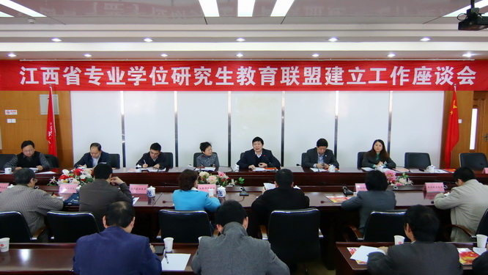
3.重视培养模式改革，分类培养稳步推进
专业学位
召开专业学位综合改革会议，推行以专业胜任能力为核心的培养方案的实施；
承办江西省专业学位联盟工作会议，MPA、MBA确认为江西省综合改革试点单位和专业学位的盟主单位
学术型研究生
以优质课程建设为重点 ，进行学术型研究生综合改革试点的选拔工作 ；
国际研究生培养
规范了国际留学生的培养与学位授予工作，起草《外国来华研究生培养管理办法》，翻译了相关的管理制度
编制《江西财经大学研究生培养督导简报》共12期；召开了专业学位培养方案研讨会，修订了《专业学位硕士研究生培养方案》；组织开展了“江西省研究生优质课程建设项目”验收、“研究生联合培养基地”、“江西省第十四批高校省级教学成果奖”申报工作。通过规范教学、加强检查、修订培养方案等措施保证了教学正常运行，学术和专业学位分类培养改革稳步推进。国际化办学有了新的突破，外国留学生的培养工作有序推进。
学位分类培养改稳步推进
国际化办学有新突破

Slide 9
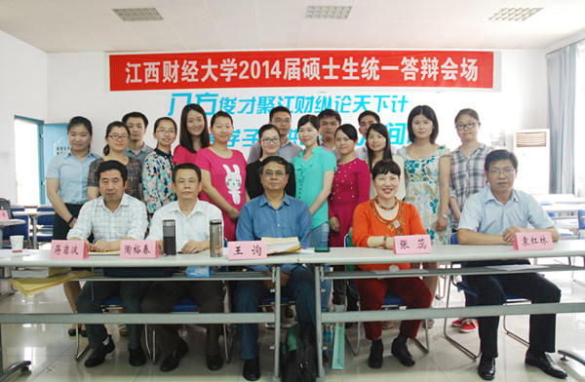
4.规范学位管理，论文质量明显提升
根据万五差错检查中的问题，下发《博士、硕士学位论文撰写中应注意的问题》；
将学位论文复制率检测环节调整到答辩后进行，确保送交论文质量；
颁发《专业学位论文规范》，制定论文写作标准；
改革博士论文评审方式，论文送交教育部论文评审平台进行评审，确保论文评审的客观与公正；
编写年度《论文质量分析报告》，准确掌握论文质量。

Slide 10
5.强化导师队伍，提升师资水平
建立导师考核淘汰机制，对硕士生导师进行了首次考核。
举办新增导师岗前培训，制定《江西财经大学研究生指导导师管理办法》，强化导师责任，提高导师待遇。
制定《江西财经大学十大优秀研究生导师评选办法》，开展了首届“优秀研究生导师”的评选活动。

Slide 11
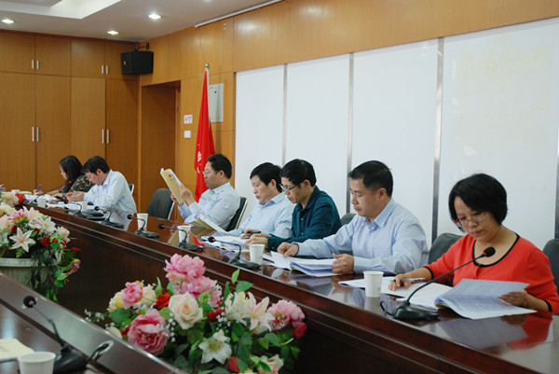
6.完善保障体系，奖助学成为研究生教育的
路标和指挥棒
出台《江西财经大学研究生奖助学金体系改革实施办法》等5个系列文件
完成奖学金评审及奖学金发放工作
国家奖学金87人
省政府奖学金72人
学业奖学金726人
国家助学金2344人
企业奖学金29人
发放奖学金1273.44万元
奖助学金覆盖率100%

Slide 12
7.丰富学生活动，提升研究生综合素质
数学建模竞赛取得佳绩
37个代表队111人参加江西省数学建模竞赛
13个代表队39人参加全国数学建模竞赛
组织参加全国大学生英语比赛
学术活动
开展研究生微论坛、辩论赛、案例大赛、文献综述大赛、研究生学术年会等活动
文体活动
学生活动
开展迎新研艺会、研究生毕业生文艺汇演、篮球赛、羽毛球赛等系列学生活动
“星级寝室”评选活动
五星级寝室10个
四星级寝室20个
三星期寝室30个
我最喜爱的导师评选
组织“我最喜爱的导师”评选工作，并对十位获奖导师隆重表彰

Slide 13
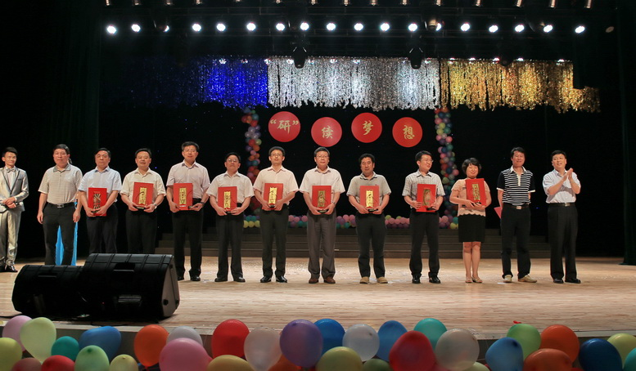
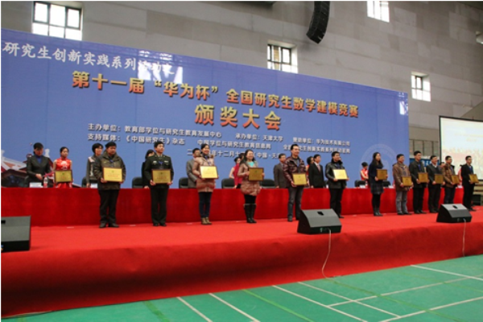
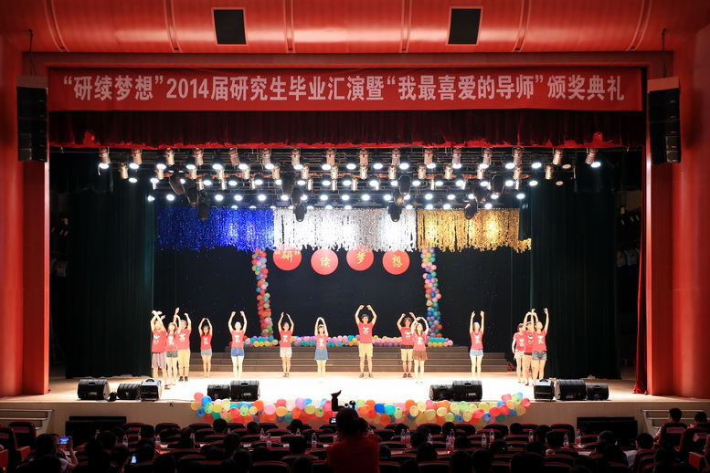
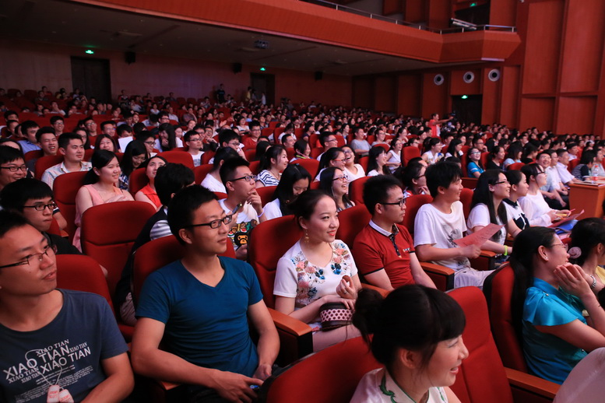
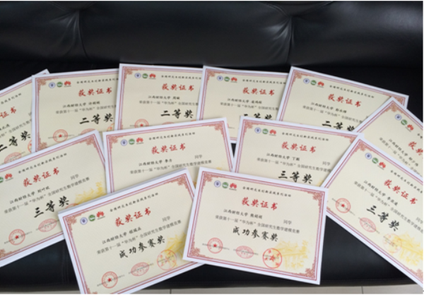
7.丰富学生活动，提升研究生综合素质

Slide 14
8.促进学生就业，就业率和就业质量均居
全省领先地位
举办“研究生就业招聘周”活动。
专场招聘会68场，提供就业信息365家。
博士就业率100%，硕士就业率97.1%。
就业率和常规就业率均位居全省领先地位。

Slide 15
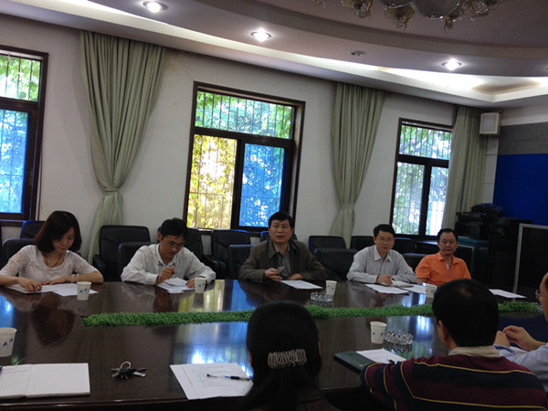
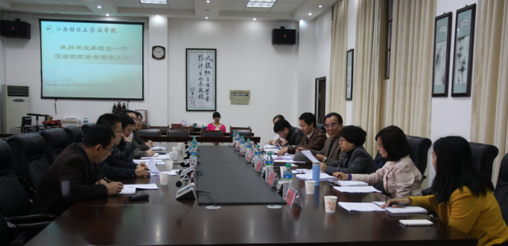
9. 重视调查研究，努力提高管理水平
校外调研13所高校，校内调研7次，校内问卷3次，完成调研报告7份

Slide 16
10.加强基层组织建设，提升服务水平
加强研究生团队建设，优化管理职能，服务水平明显提升;
完善研究生会组织建设，广泛组织学生活动;
加大贫困学生资助力度，各学院提出资助要求，“有求必应”,共发放特殊临时困难补助2.8万元，体现职能部门的关怀和担当。

Slide 17
一、主要工作举措
二、工作成效

Slide 18
二、工作成效
全面深化研究生教育改革，出台正式文件13项;
出台《江西财经大学研究生奖助学金体系改革实施办法》等5个系列文件，实现奖助金评审有序推进，奖助学金覆盖率100% ;
13篇硕士论文（13年10篇）和4篇博士论文（13年2篇）获省优秀学位论文，国务院学位办抽查的博士论文合格率100%;

Slide 19
二、工作成效
前期立项的9项“江西省研究生优质课程建设项目”全部通过校内验收;
“江西省学位与研究生教育教学改革研究项目”新立项20项， “重点项目”3项， “一般项目”13项;

Slide 20
二、工作成效
在读研究生发表学术论文水平有较大幅度的提高，共发表SCI国际著名权威3篇（13年1篇）、国内著名权威2篇（13年2篇）、一般权威33篇（13年23篇）、CSSCI/CSCD共42篇（13年21篇）;
博士就业率100%，硕士就业率97.1%，就业率和就业质量均居全省领先地位，考取人大、浙大、中大等985高校9人（13年5人）；党政机关就业9.5%（提高2%）;

Slide 21
二、工作成效
组织省数学建模竞赛参赛队伍37支111人，参赛人数大幅增长，获一等奖5个、二等奖4个、三等奖10个；获全国数学建模竞赛二等奖3个、三个奖4个；
获全国大学生英语比赛二等奖1个；
MBA学员获得第二届全国管理案例精英赛华中赛区冠军。

Slide 22
谢 谢！
江西财经大学研究生院

